Slide 1
比大小
R·一年级上册
一、5以内数的认识和加、减法

Slide 2
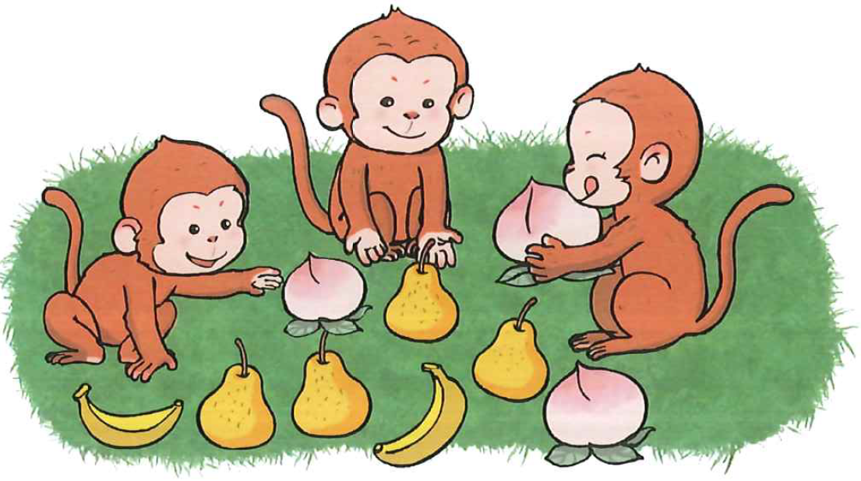
情景导入
小猴子到野外聚餐，仔细观察图片，图中都有些什么？
猴子、桃、梨、香蕉

Slide 3
仔细观察图片，图中有几只猴子？几个桃？
几根香蕉？几个梨？数一数、写一写。
2
3
3只猴子
1
3个桃
3
1
3
2根香蕉
4
1
2
2
4个梨
1
2

Slide 4
如果每只猴子吃1桃、1根香蕉、1个梨，这些水果够分吗？
怎么做？

Slide 5
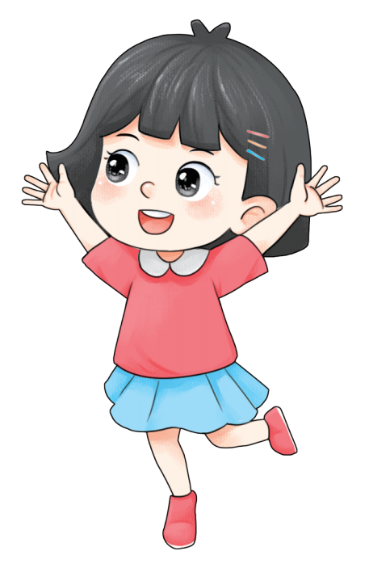
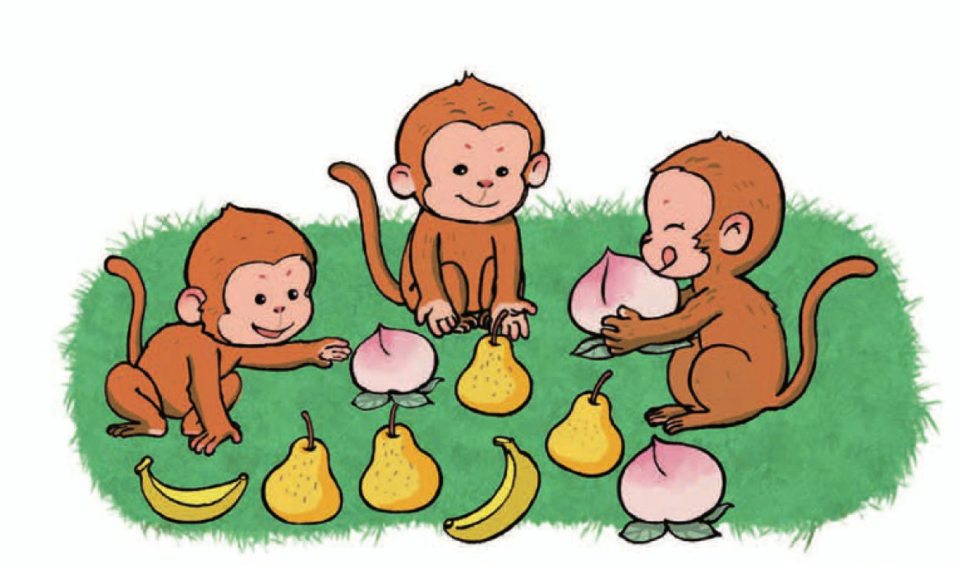
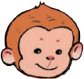


探究新知
学习“=”
一只猴子吃一个桃。

Slide 6
和 同样多
3
＝
3
等号
读作：3等于3。
1只猴子对应1个桃

Slide 7
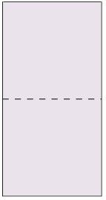
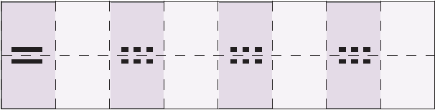
“=” 的书写
=

Slide 8
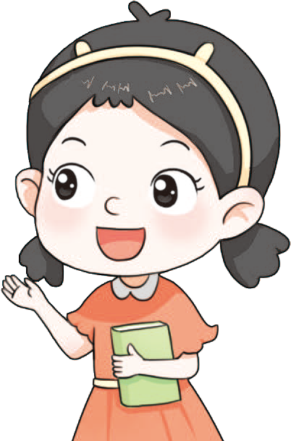
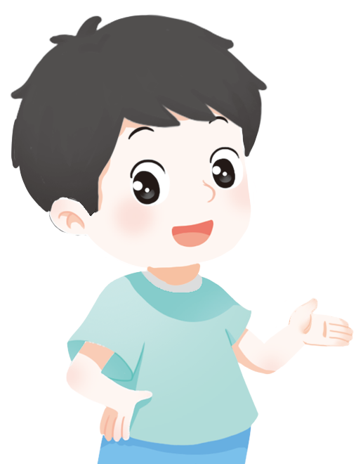
大家仔细观察“=”两边的数有什么特点呢？
等号两边的数相等。
等号两边是两个相等的数。

Slide 9
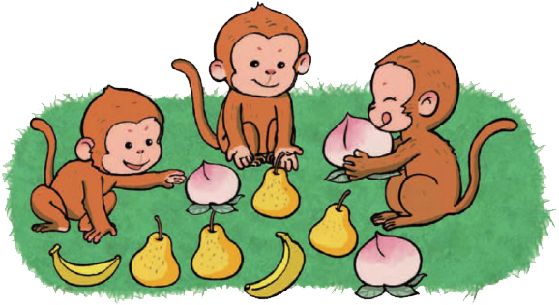


学习“>”
每只猴子1根香蕉。

Slide 10
比 多
3
＞
2
大于号
读作：3大于2。

Slide 11

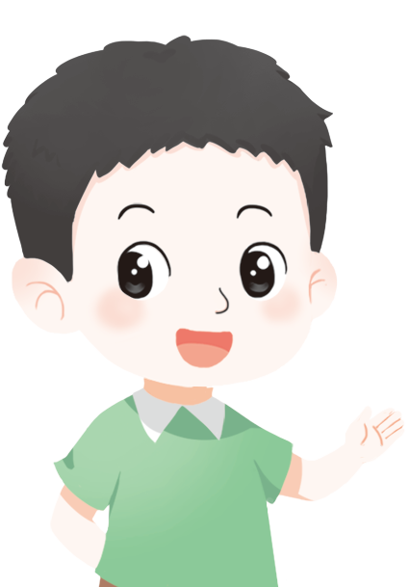
大家仔细观察“>”有什么特点呢？
大于号的左边开口大，右边尖尖的。
大于号的左边是较大的数，右边是较小的数。
大于号的开口对着较大的数，尖尖对着较小的数。

Slide 12
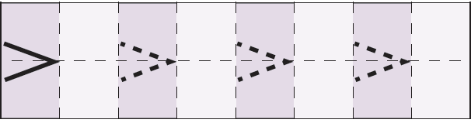
“＞” 的书写
>

Slide 13

学习“<”
每只猴子1个梨。

Slide 14
比 少
＜
4
3
小于号
读作：3小于4。

Slide 15
大家仔细观察“<”有什么特点呢？
小于号的左边尖尖的，右边开口大。
小于号的左边是较小的数，右边是较大的数。
小于号的开口对着较大的数，尖尖对着较小的数。

Slide 16
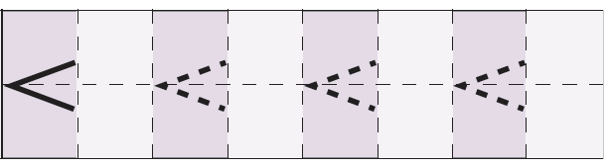
“＜” 的书写
<

Slide 17
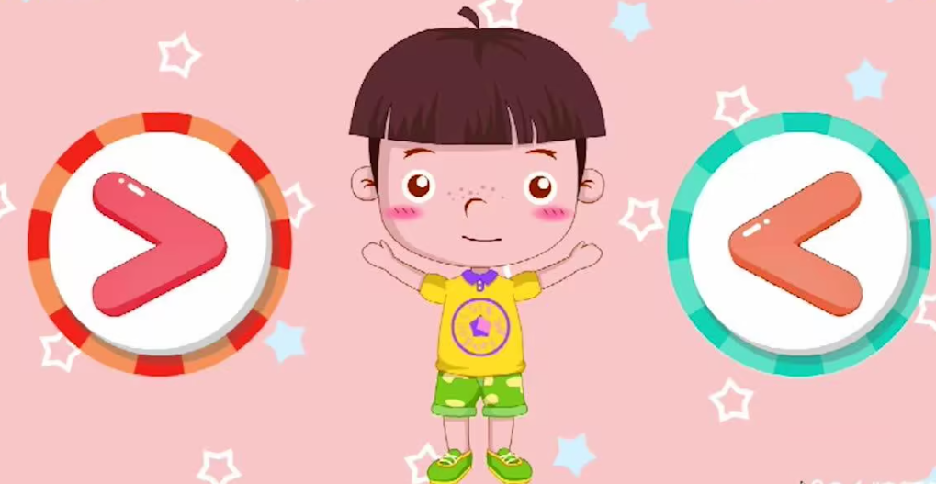
区分“>”和“<”
木棒摆一摆
儿歌记忆
大数在前用大于，小数在前用小于，相同数间用等于；大大的口朝大数，尖尖的角朝小数。

Slide 18
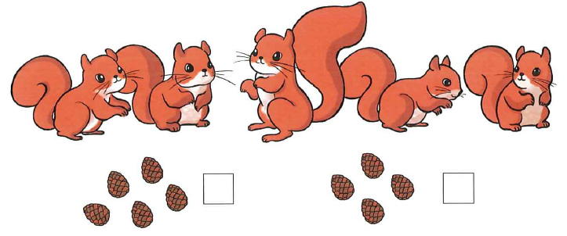
巩固练习
【课本17页 做一做 第1题】
1.每只松鼠（shǔ）吃1个松果，哪一堆正合适？画“√”。
√

Slide 19
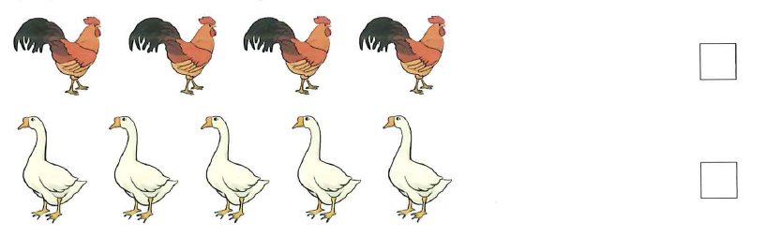
2.在少的后面画“√”。
【课本18页 做一做 第2题】
√

Slide 20
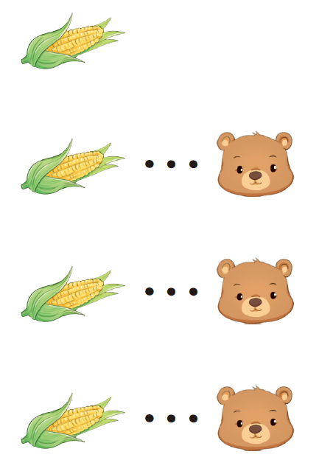
【课本18页 做一做 第3题】
3.
4
>
3

Slide 21
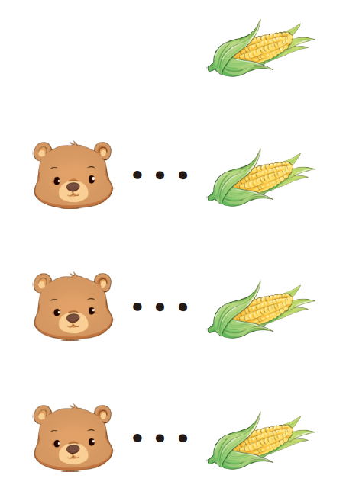
【课本18页 做一做 第3题】
3
<
4

Slide 22
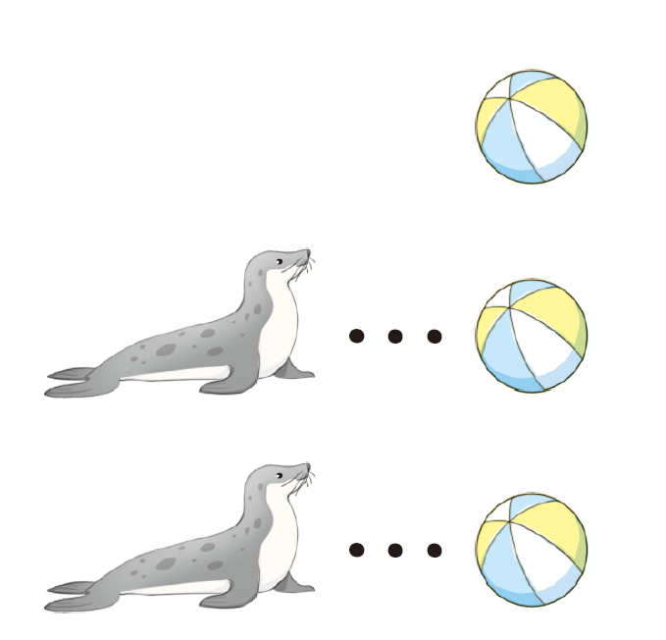
【课本18页 做一做 第3题】
2
<
3
3
>
2

Slide 23
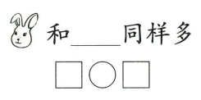
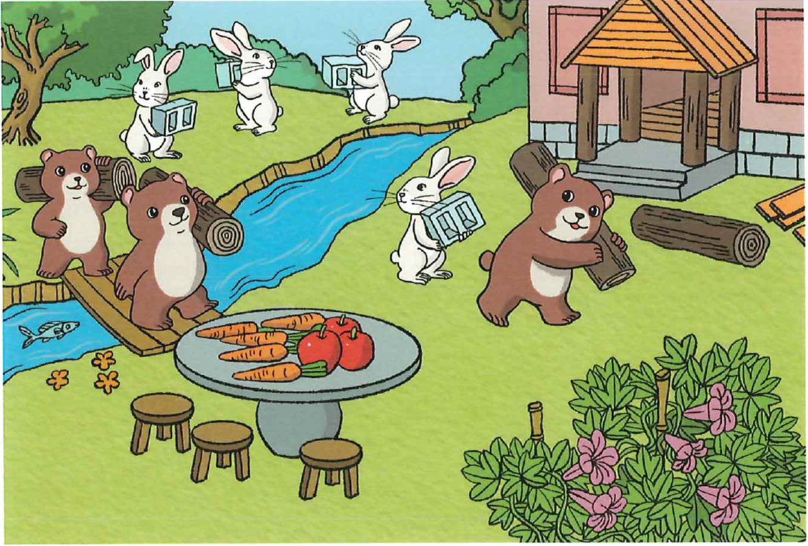


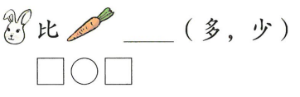
【课本18页 做一做 第4题】
4.
4
=
4
少
4
<
5
图中还可以比什么？同桌之间互相说一说。

Slide 24
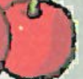
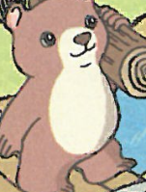


【课本18页 做一做 第4题】
和________一样多
3
=
3
多
比 _____ (多，少)
3
>
1

Slide 25
【课本18页 做一做 第5题】
5.
5
>
2
3
<
5
4
>
3
5
=
5
4
>
1

Slide 26
课堂小结
比大小
和 同样多
比 多
比 少
＝
3
3
＜
＞
3
4
3
2
等号
大于号
小于号
读作：3等于3。
读作：3大于2。
读作：3小于4。

Slide 27
“=”“＞”和“＜” 的书写
=
>
<

Slide 28


课后作业
完成本课时相关练习。

